Slide 1
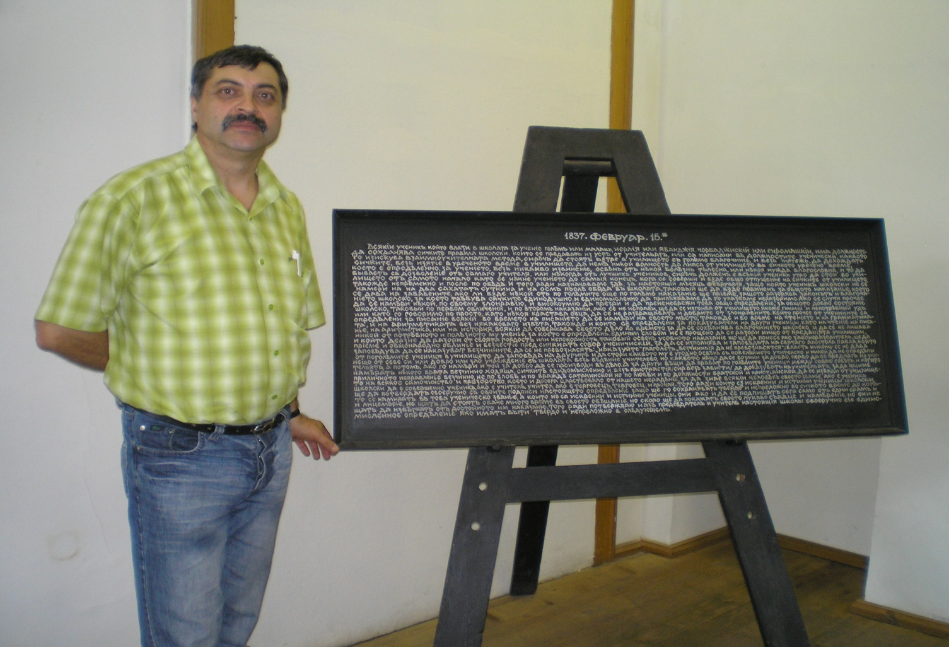
ПОРТФОЛИО
на
Владимир Ангелов Йорданов

Slide 2
Училището е мястото в което хората са заедно, споделят предизвикателства, насърчават се в трудни моменти, но най-вече се учат един от друг.
Тук всички се чувстват значими, а грижата за другия е част от любовта към себе си, където децата се учат от възрастните, но и възрастните се учат от децата.
Това е училището, в което имаме нужда да откриваме отговори на простите и едновременно най-смислени въпроси : Кой съм аз? Откъде идвам и накъде съм се запътил? Какъв е светът, в който живея? Какво аз мога да променя?
Това е нашето училище!

Slide 3
съдържание
1. Резюме.
2. Философия..
3. Образование и квалификация.
4. Области на професионално развитие.
4.1. Училищна политика
4.2. Стратегия на училището
4.3. Постигане на ефективност
4.4. Успешно реализирани значими проекти
4.5. Участия в национални конференции
5. Публикации.
6. Отличия

Slide 4
РЕЗЮМЕ
1. Име, презиме, фамилия: Владимир Ангелов Йорданов
2. Дата на раждане: 18.02.1965 г.
3. Гражданство: РЕПУБЛИКА БЪЛГАРИЯ
4. Месторабота: Основно училище „Св.Св.Кирил и Методий”, с. Калипетрово, общ. Силистра
5. Длъжност: директор
6. Образование: висше

Slide 5
7. Ниво по национална класификация: магистър / управлание на образованието/
8. Специалност: Математика и физика
9. Общ трудов стаж: 35 години
10. Педагогически стаж: 32 години
11. Стаж на ръководна длъжност: 22 години
12. Допълнителна информация:
- членува в СРСНПБ /Съюз на работодателите в системата на народната просвета в България/
- женен с две деца

Slide 6
ФИЛОСОФИЯ
Образованието като неотменно право на всяко дете е насочено към създаване на училищна среда, където съществуват оптимални условия за личностно ориентиран характер на преподаване. Детето се чувства ценено и значимо със своята индивидуалност, стил и темп на учене. .
Едно дете, преди всичко, трябва да расте щастливо. Затова е важно да се обръща особено внимание на динамиката на развитие на неговите интереси и способности. Когато е налице мотивация, желание и порив, лесно се постигат и високи академични резултати. И тези резултати не са самоцел, а следствие от извървения път на социално и емоционално развитие.
Училищната среда е тази, която създава усещане за принадлежност. Тя предполага изградена общност на хора, свързани един с друг, чрез общи интереси и ценности. Когато хората се чувстват част от тази общност, те могат да пренебрегват собствените си интереси в името на останалите. Те държат един на друг, работят усилено и се чувстват горди с принадлежността си.
Общуването и сътрудничеството със семействата на децата, като важна страна на училищната култура, също има своето значение от гледна точка на важността от формиране на загрижена училищна общност.
„Искам децата да разберат света, но не само, защото светът е интригуващ, а човешкият ум любопитен.
Искам да го разберат, така, че те ще бъдат в позицията да го превърнат в по-добро място.”
Хауърд Гарднър

Slide 7
ОБРАЗОВАНИЕ И КВАЛИФИКАЦИЯ
1. ИПУ “Д.Михайлов”, специалност “Математика, физика и физическо възпитание” – 1989г.;
2. Ш У ”Константин Преславски”, специалност «Математика и физика « – 1994г.;
3. ШУ «Константин Преславски» , ДПКУ Варна - V ПКС- Организация и управление на образованието – 2002г.;
4. Ш У ”Константин Преславски”, магистър «Управление на образованието» – 2007г.;

Slide 8
Квалификации
.Сертификат за завършено обучение на тема: „Работа с делегирани бюджети”, МОМН – 2010г.
Сертификат за завършено обучение на тема: „Управление на персонала”,НИОКСО – 2011г.
Сертификат за завършено обучение , Център за развитие на човешките ресурси – 2012г.
Сертификат за завършено обучение на тема: „Разработване и управление на проекти“, НИОКСО – 2012г.
Носител на почетно отличие „Неофит Рилски“ за 2018г.
Грамота за принос в духовното развитие в община Силистра – 2020г.

Slide 9
Области на професионално развитие
І. Училищна политика
- Постигане на Качествено образование;
- Цялостна грижа за развитие потенциала на отделното дете/ученик;
- Използване на методи с които да се подпомагат децата да се развиват и учат със собствено темпо;
- Формиране на социални умения и успешна социализация;
- Съхраняване и развиване на културната идентичност;
- Превръщане на културното многообразие в източник и фактор за взаимно уважение, толерантност и разбирателство.
ІІ. Сратегия на училището
- Мисия;
- Визия;
- Глобална цел;
- Ценност.

Slide 10
ІІІ. Постигане на ефективност чрез:
1. Педагогически екип;
Педагогическият екип е обучен и отворен към съвременните предизвикателства и има важно значение за приемане и отстояване на промените, които се извършват в училището за реализиране на училищната политика. Работи се за покриване на образователни стандарти за качествено образование: индивидуализация, учебна среда, стратегии на обучение за целенасочено учене, участие на семейството, социално приобщаване, планиране и оценка, професионално развитие.
2. Позитивна учебна среда;
3. Административна подкрепа;
4. Връзка „учене – преподаване”;
5. Кооперативно /съвместни/ учене;
6. Тематично обучение /работа по проекти/;
7. Формиращо оценяване;
8. Високи очаквания;
9. Права и задължения;
10. Мониторинг;
11. Родителска общност.

